Slide 1
Controlador digital de un convertidor buck
Trabajo final – Sistemas de Control - Ing. Ángel Aguilar
UTN FR San Francisco – Ingeniería Electrónica
Cignetti, Mateo Antonio – Galliano, Ignacio

Slide 2
Introducción
Sistemas y variables
Conceptos de sistemas de control
Sistema de conversión CC-CC
Convertidor Buck ideal

Slide 3
Sistemas y variables
Un sistema es una combinación de componentes que actúan conjuntamente y cumplen un determinado objetivo. Un sistema de control es un conjunto de componentes y dispositivos que manipulan y regulan variables en un sistema para mantener o lograr un comportamiento deseado.
Las entradas son aquellas variables que estimulan independientemente el sistema y pueden inducir cambios en sus condiciones internas.
Las salidas son aquellas mediante las cuales obtenemos información acerca del estado interno del proceso.
La variable manipulada es la cantidad o condición que modifica el controlador.
La variable controlada es la cantidad o condición que se mide y controla.

Slide 4
Conceptos de sistemas de control
Sistema de control de lazo abierto: La salida no tiene efecto sobre la acción de control. No hay retroalimentación para corregir desviaciones por lo que no se ajusta automáticamente según las condiciones cambiantes.
Sistema de control de lazo cerrado: La salida se utiliza para retroalimentar la entrada y ajustar el sistema en función de las desviaciones entre la salida deseada y la real. En este caso, la estabilidad es un problema ya que tiende a sobre corregir errores que pueden producir oscilaciones.
Estabilidad: sus respuestas en el tiempo frente a cambios acotados son acotadas.
Notes:
Lazo abierto:
No hay retroalimentación de la salida sobre la entrada. No puede corregir perturbaciones desconocidas. Mencionar sistemas a base de tiempos.
Lazo cerrado:
La salida retroalimenta a la entrada.
Ajusta la salida real con respecto a la deseada.
Es capaz de rechazar perturbaciones.
DESVENTAJA: Puede volver al sistema inestable.

Slide 5
Sistema de conversión CC-CC
Objetivo: proveer una tensión de CC arbitraria en su salida, partiendo de una fuente de tensión de CC en su entrada.
Por qué se utiliza: nivel de voltaje de entrada variable (baterías, rectificadores universales de 110-220 V, celdas de combustible, etc.)

Slide 6
Sistema de conversión CC-CC
Dos bloques funcionales: etapa de potencia y controlador
La etapa de potencia altera el nivel de voltaje al valor deseado
El controlador provee las señales necesarias para el correcto funcionamiento de la etapa de potencia
Fuente de CC
Etapa de potencia
Carga
Controlador
Convertidor CC-CC
Sistema autónomo de conversión de potencia CC-CC

Slide 7
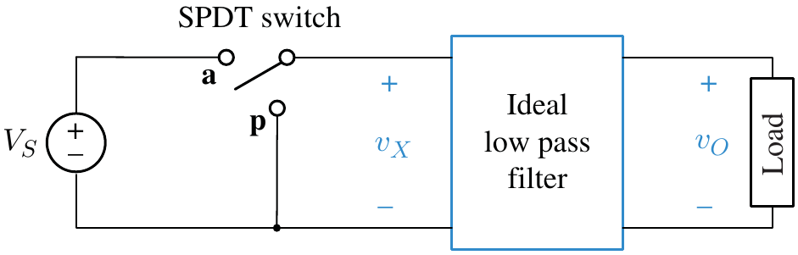
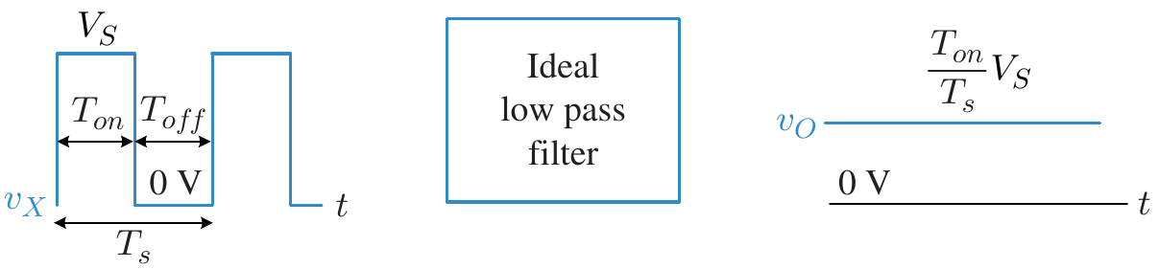
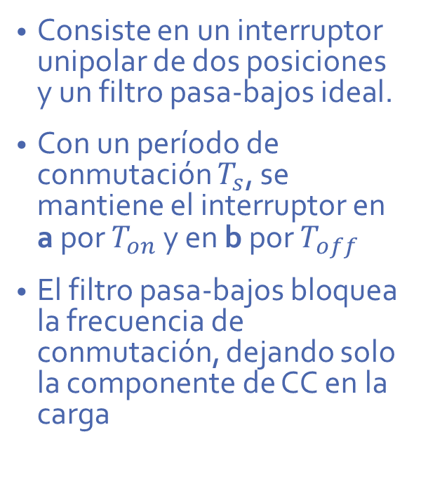
Convertidor Buck ideal
Consiste en un interruptor unipolar de dos posiciones y un filtro pasa-bajos ideal.
Con un período de conmutación $T_{s}$, se mantiene el interruptor en a por $T_{on}$ y en b por $T_{off}$
El filtro pasa-bajos bloquea la frecuencia de conmutación, dejando solo la componente de CC en la carga
Notes:
Mencionar propiedades: Tensión de CC pura en la carga por el filtro, la ecuación de la tensión de salida (explicar qué es el duty o ciclo de trabajo), tensión de salida menor a la de entrada. Mencionar que después prácticamente se implementa el mismo circuito con dispositivos activos y pasivos. Mencionar la necesidad de un sistema de control de lazo cerrado para controlar perturbaciones, sino uno de lazo abierto va bien igual.

Slide 8
Desarrollo
Sistema de control PID
Modelado del Sistema
Identificación del Sistema
Análisis de estabilidad
Implementación en microcontrolador
Sintonización del controlador PID
Circuito físico

Slide 9
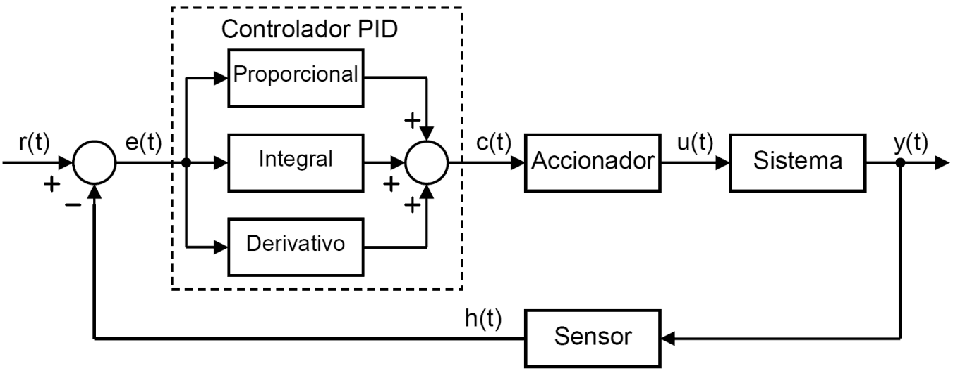
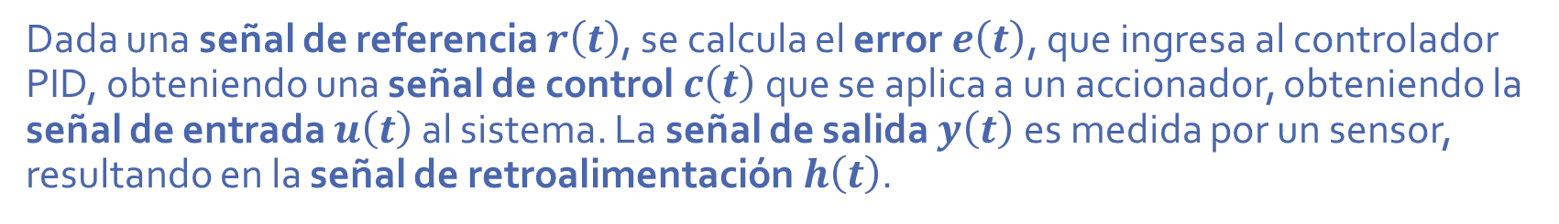
Sistema de control PID
Dada una señal de referencia $r\left(t\right)$, se calcula el error $e\left(t\right)$, que ingresa al controlador PID, obteniendo una señal de control $c\left(t\right)$ que se aplica a un accionador, obteniendo la señal de entrada $u\left(t\right)$ al sistema. La señal de salida $y\left(t\right)$es medida por un sensor, resultando en la señal de retroalimentación $h\left(t\right)$.

Slide 10
Acción de control P, I, D
Acción de control proporcional
$$\frac{U(s)}{E(s)}=K_{p}$$
(𝑼(𝒔))/(𝑬(𝒔))=𝑲_𝒑
Acción de control integral
$$\frac{U(s)}{E(s)}=\frac{K_{i}}{s}$$
(𝑼(𝒔))/(𝑬(𝒔))=𝑲_𝒊/𝒔
Acción de control derivativa
$$\frac{U(s)}{E(s)}=K_{d}⋅s$$
(𝑼(𝒔))/(𝑬(𝒔))=𝑲_𝒅⋅𝒔
$$\frac{U(s)}{E(s)}=K_{d}⋅\frac{N}{1+\frac{N}{s}}$$
(𝑼(𝒔))/(𝑬(𝒔))=𝑲_𝒅⋅𝑵/(𝟏+𝑵/𝒔)
Filtro pasa-bajo en término derivativo

Slide 11
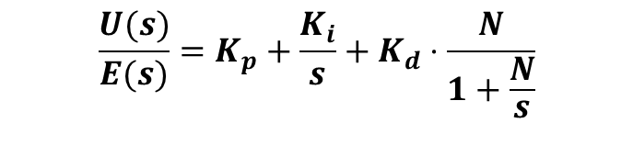
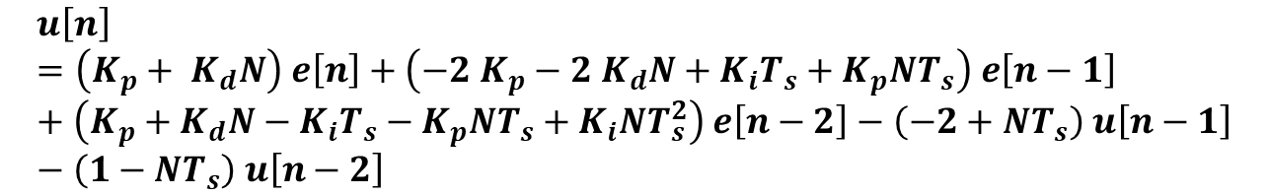
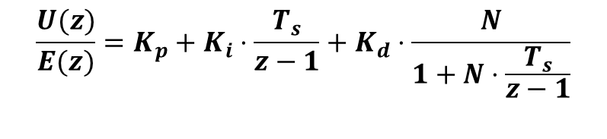
Discretización de FT PID
$$\frac{U(s)}{E(s)}=K_{p}+\frac{K_{i}}{s}+K_{d}⋅\frac{N}{1+\frac{N}{s}}$$
$$\frac{U(z)}{E(z)}=K_{p}+K_{i}⋅\frac{T_{s}}{z−1}+K_{d}⋅\frac{N}{1+N⋅\frac{T_{s}}{z−1}}$$
Transformada Z
(forward Euler)
$$\frac{U(z)}{E(z)}=\frac{\left(K_{p}+ K_{d}N\right) z^{2}+\left(−2 K_{p}−2 K_{d}N+K_{i}T_{s}+K_{p}NT_{s}\right) z+\left(K_{p}+K_{d}N−K_{i}T_{s}−K_{p}NT_{s}+K_{i}NT_{s}^{2}\right)}{z^{2}+\left(−2+NT_{s}\right) z+\left(1−NT_{s}\right)}$$
$$u\left[n\right]=\left(K_{p}+ K_{d}N\right) e\left[n\right]+\left(−2 K_{p}−2 K_{d}N+K_{i}T_{s}+K_{p}NT_{s}\right) e\left[n−1\right] +\left(K_{p}+K_{d}N−K_{i}T_{s}−K_{p}NT_{s}+K_{i}NT_{s}^{2}\right) e\left[n−2\right]−\left(−2+NT_{s}\right) u\left[n−1\right]−\left(1−NT_{s}\right) u\left[n−2\right]$$
Ecuación en diferencias de control PID discreto con filtro derivativo

Slide 12
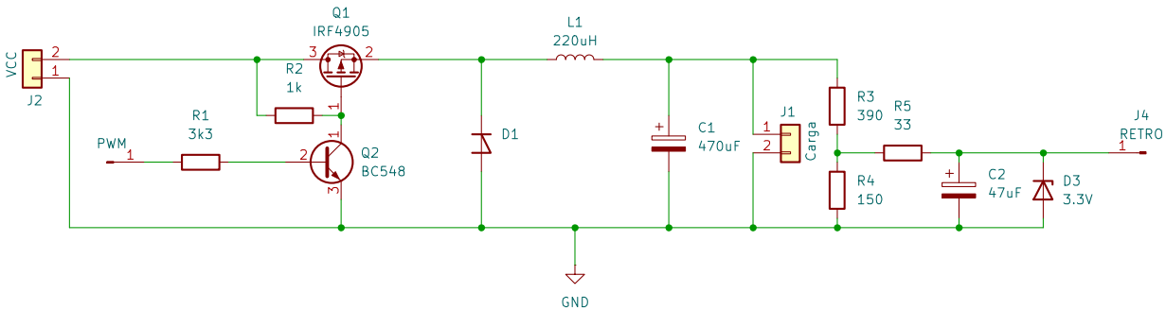
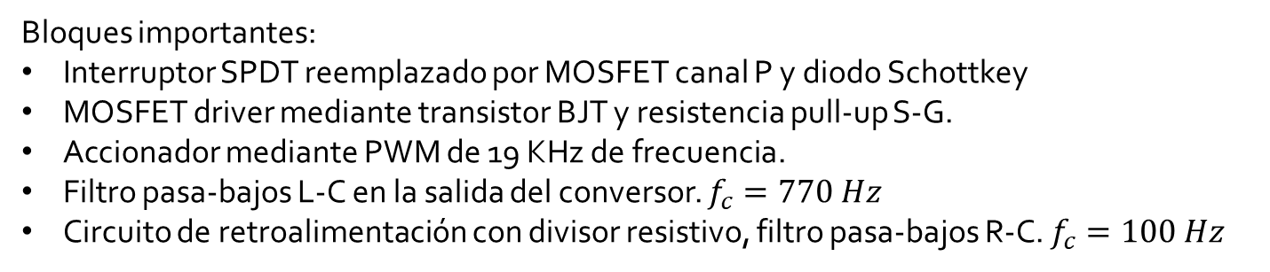
Circuito
Bloques importantes:
Interruptor SPDT reemplazado por MOSFET canal P y diodo Schottkey
MOSFET driver mediante transistor BJT y resistencia pull-up S-G.
Accionador mediante PWM de 19 KHz de frecuencia.
Filtro pasa-bajos L-C en la salida del conversor. $f_{c}=770 Hz$
Circuito de retroalimentación con divisor resistivo, filtro pasa-bajos R-C. $f_{c}=100 Hz$
Notes:
El swich se reemplaza por un MOSFET canal p y un diodo shottkey.
El MOSFET es accionado por un BJT.
Mientras el pwm no acciona el BJT, el mosfet no conduce. La resistencia pull-up entre surtidor y gate iguala el voltaje.
El MOSFET solo conduce cuando tiene una tensión negativa en la gate. Cuando el BJT conduce, pone la gate a masa.
Este MOSFET aguanta hasta 20V de vgs.
El diodo es seleccionado por su baja caída de tensión.
El filtro LC, es elegido por su baja disipación de potencia al no tener elemento resistivo.
El divisor resistivo, traduce la tensión de salida del convertidor de 0 a 12, en 0 a 3,3. Es lo que aguanta el adc del micro.
Filtro RC, filtra ruido.
Zener, protección del adc.

Slide 13
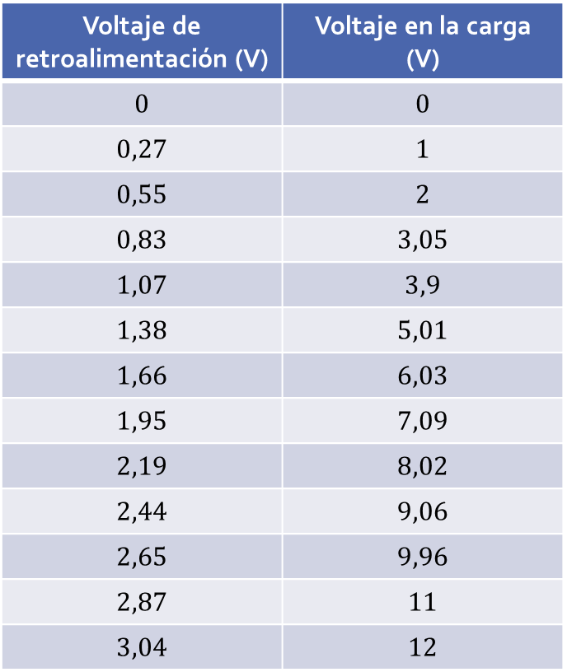
Calibración de retroalimentación
Voltaje de retroalimentación (V) | Voltaje en la carga (V)
$$0$$ | $$0$$
$$0,27$$ | $$1$$
$$0,55$$ | $$2$$
$$0,83$$ | $$3,05$$
$$1,07$$ | $$3,9$$
$$1,38$$ | $$5,01$$
$$1,66$$ | $$6,03$$
$$1,95$$ | $$7,09$$
$$2,19$$ | $$8,02$$
$$2,44$$ | $$9,06$$
$$2,65$$ | $$9,96$$
$$2,87$$ | $$11$$
$$3,04$$ | $$12$$

Slide 14
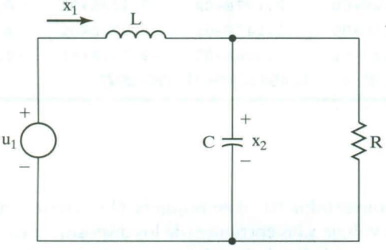
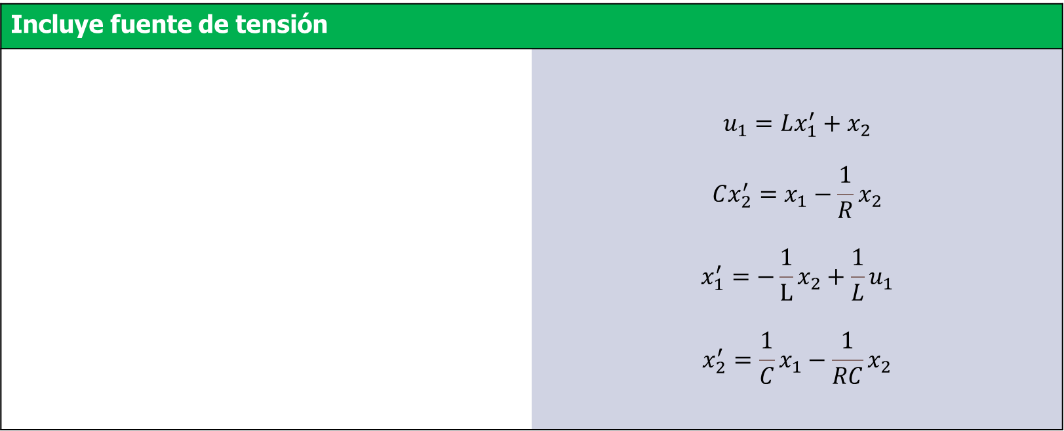
Modelado del sistema
Incluye fuente de tensión
 | $$u_{1}=Lx_{1}^{′}+x_{2}$$ $$Cx_{2}^{′}=x_{1}−\frac{1}{R}x_{2}$$ $$x_{1}^{′}=−\frac{1}{L}x_{2}+\frac{1}{L}u_{1}$$ $$x_{2}^{′}=\frac{1}{C}x_{1}−\frac{1}{RC}x_{2}$$

Slide 15
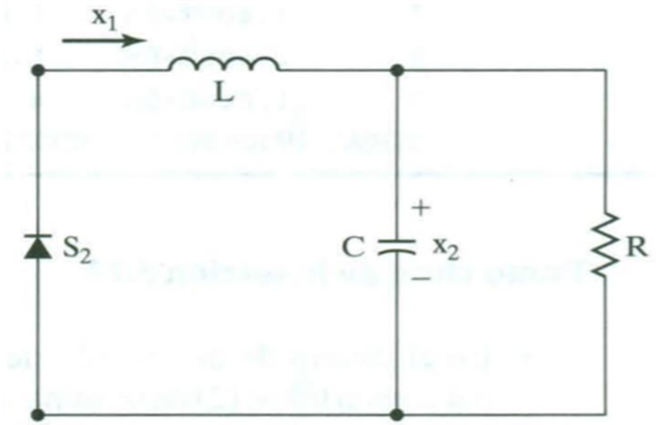
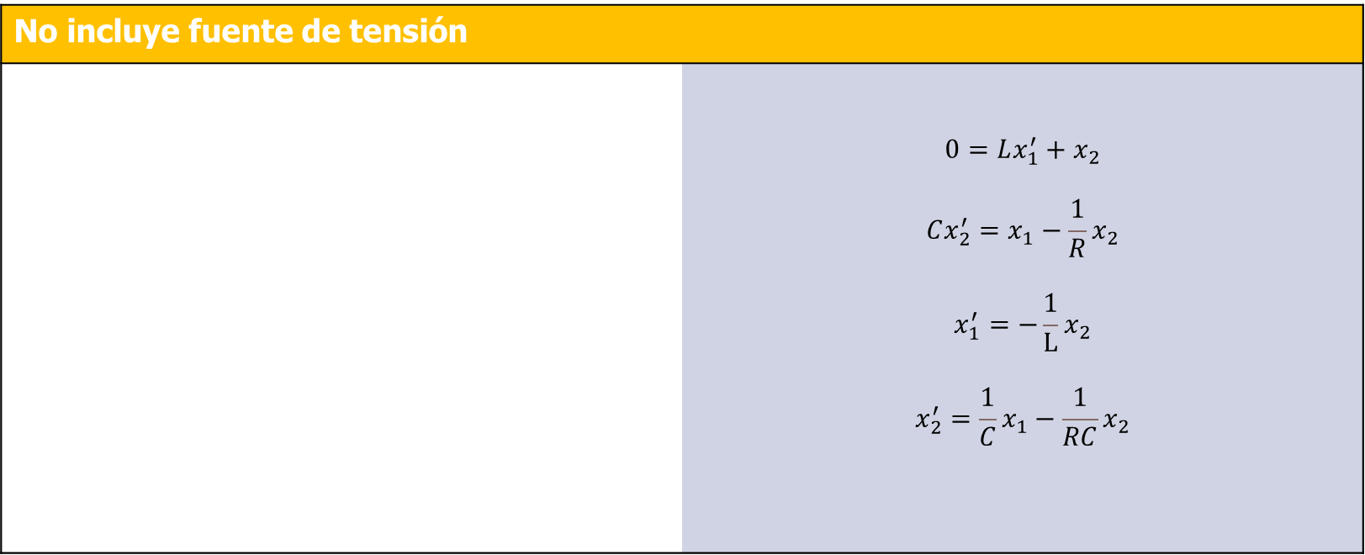
Modelado del sistema
No incluye fuente de tensión
 | $$0=Lx_{1}^{′}+x_{2}$$ $$Cx_{2}^{′}=x_{1}−\frac{1}{R}x_{2}$$ $$x_{1}^{′}=−\frac{1}{L}x_{2}$$ $$x_{2}^{′}=\frac{1}{C}x_{1}−\frac{1}{RC}x_{2}$$

Slide 16
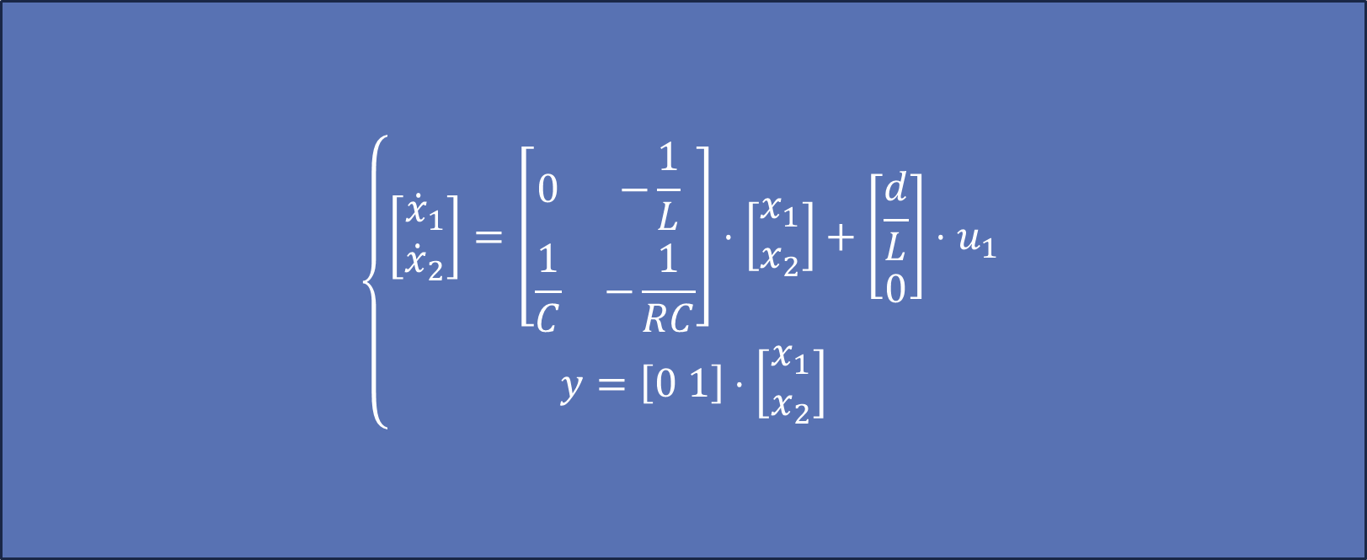
Modelado del sistema
Sistema en espacio de estados
$$\left\{\begin{matrix}\left[\begin{matrix}{\dot{x}}_{1} \\ {\dot{x}}_{2}\end{matrix}\right]=\left[\begin{matrix}0 & −\frac{1}{L} \\ \frac{1}{C} & −\frac{1}{RC}\end{matrix}\right]⋅\left[\begin{matrix}x_{1} \\ x_{2}\end{matrix}\right]+\left[\begin{matrix}\frac{d}{L} \\ 0\end{matrix}\right]⋅u_{1} \\ y=\left[0 1\right]⋅\left[\begin{matrix}x_{1} \\ x_{2}\end{matrix}\right]\end{matrix}\right.$$

Slide 17
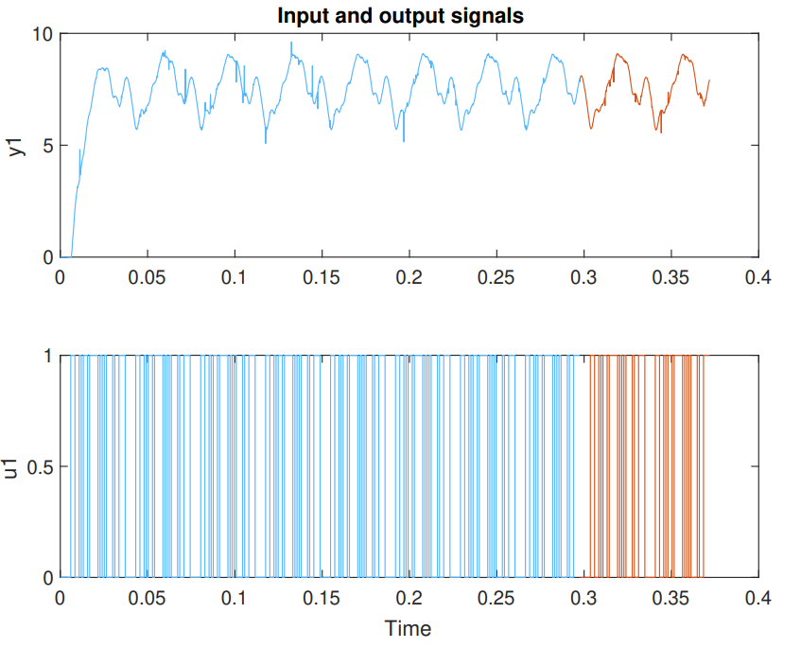
Identificación
Señal PRBS: Tiempo de muestreo: 200 μs n = 1860 muestras.

Slide 18
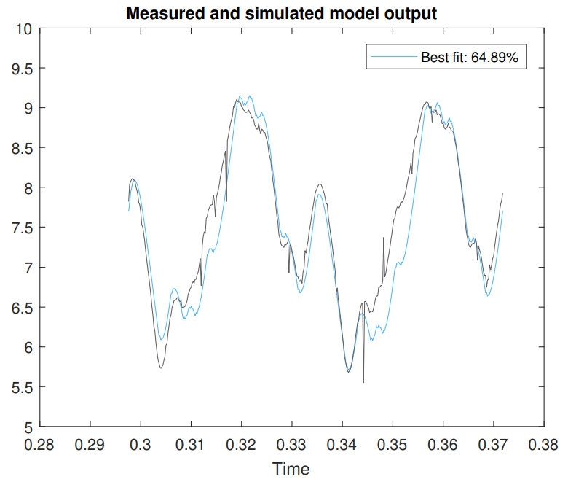
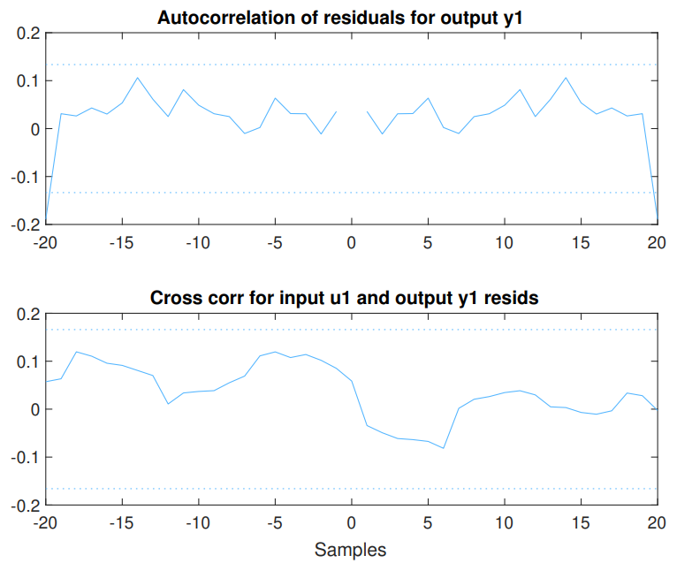
Identificación
MODELO ESTIMADO Y RESPUESTA MEDIDA
ANALISIS RESIDUAL

Slide 19
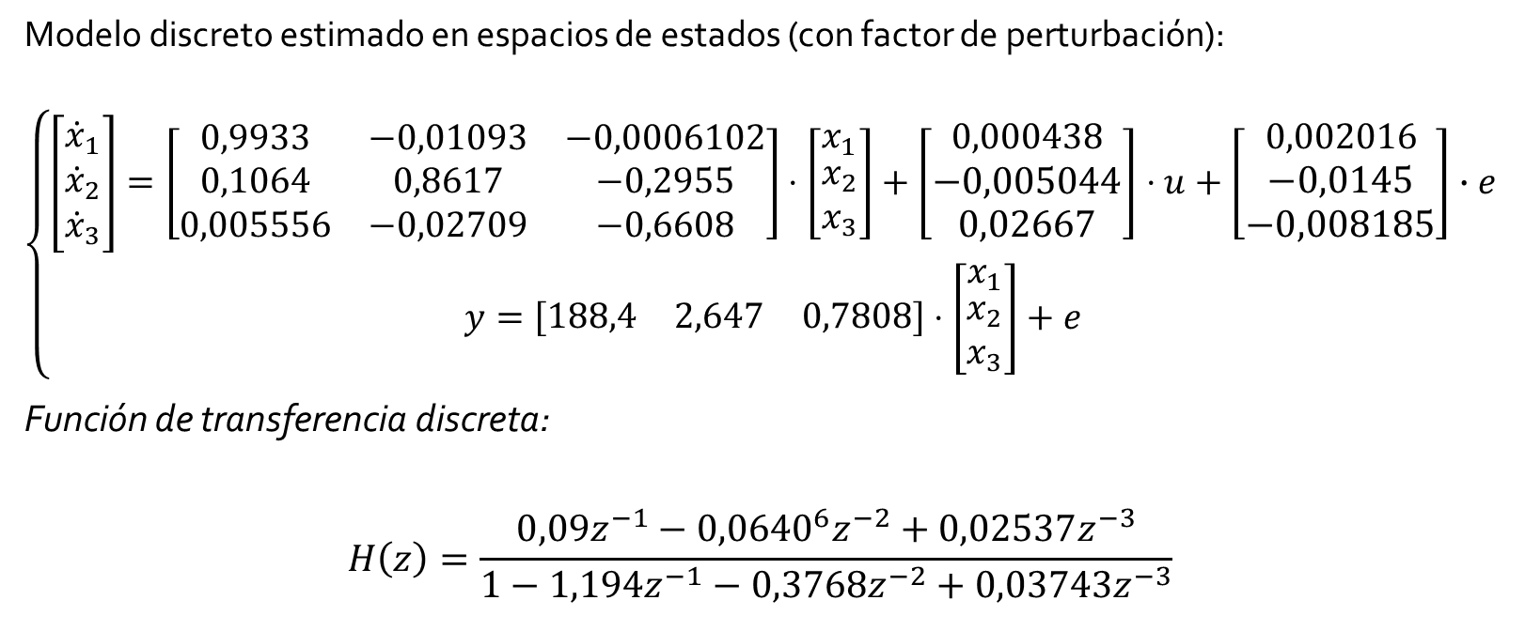
Identificación
Modelo discreto estimado en espacios de estados (con factor de perturbación):
$$\left\{\begin{matrix}\left[\begin{matrix}{\dot{x}}_{1} \\ \begin{aligned}{\dot{x}}_{2} \\ {\dot{x}}_{3}\end{aligned}\end{matrix}\right]=\left[\begin{matrix}0,9933 & −0,01093 & −0,0006102 \\ 0,1064 & 0,8617 & −0,2955 \\ 0,005556 & −0,02709 & −0,6608\end{matrix}\right]⋅\left[\begin{matrix}x_{1} \\ \begin{aligned}x_{2} \\ x_{3}\end{aligned}\end{matrix}\right]+\left[\begin{aligned}0,000438 \\ −0,005044 \\ 0,02667\end{aligned}\right]⋅u+\left[\begin{aligned}0,002016 \\ −0,0145 \\ −0,008185\end{aligned}\right]∙e \\ y=\left[\begin{matrix}188,4 & 2,647 & 0,7808\end{matrix}\right]⋅\left[\begin{matrix}x_{1} \\ \begin{aligned}x_{2} \\ x_{3}\end{aligned}\end{matrix}\right]+e\end{matrix}\right.$$
Función de transferencia discreta:
$$H\left(z\right)=\frac{0,09z^{−1}−{0,0640}^{6}z^{−2}+0,02537z^{−3}}{1−1,194z^{−1}−0,3768z^{−2}+0,03743z^{−3}}$$

Slide 20
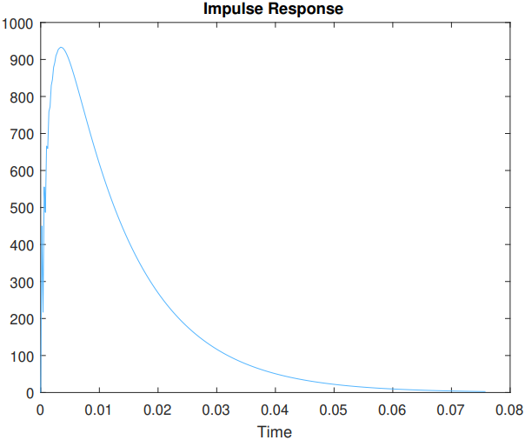
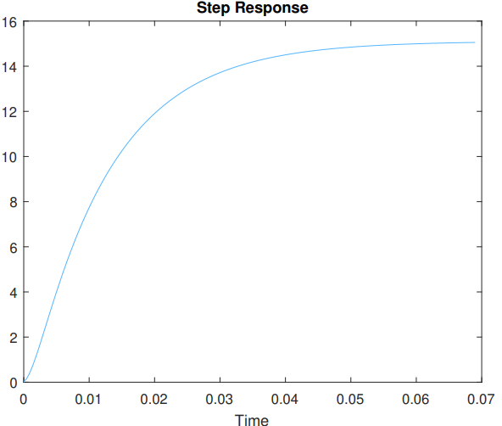
Identificación
RESPUESTA AL IMPULSO
RESPUESTA AL ESCALÓN

Slide 21
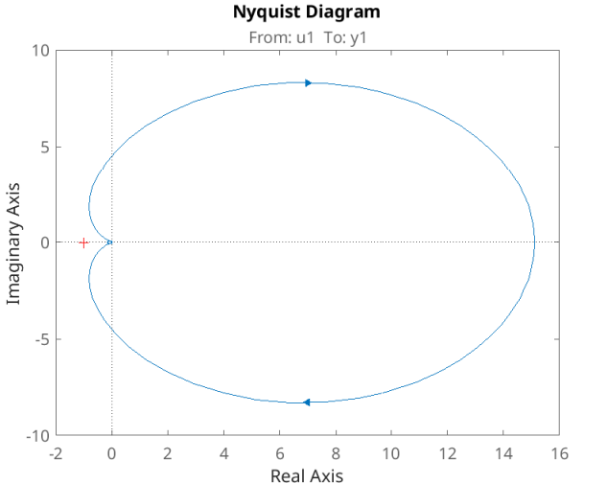
Estabilidad
Diagrama de Nyquist

Slide 22
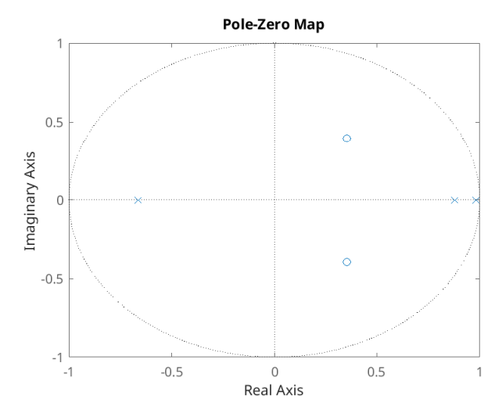
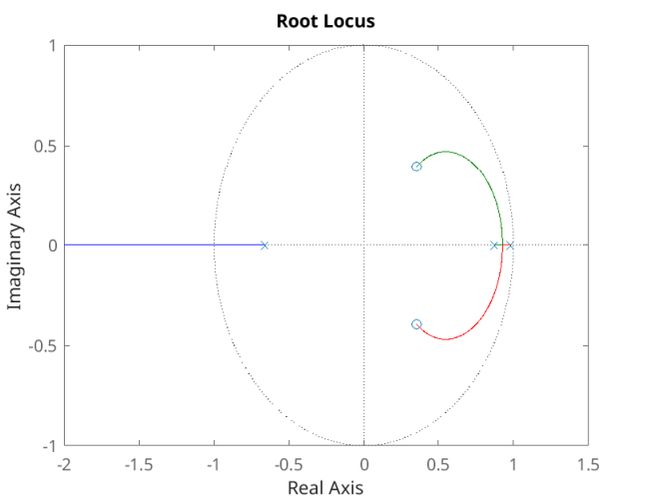
Estabilidad
Mapa de polos y ceros
Lugar geométrico de las raíces

Slide 23
Implementación en microcontrolador
Se utilizó un microcontrolador Espressif ESP32-S3, programado utilizando su entorno de desarrollo oficial esp-idf, con la referencia de la API oficial.
Medición de retroalimentación
Aplicar curva de calibración
Calcular error y salida actual
Guardar valor de entrada y salida actual en arreglos
Desplazar arreglos
Aplicar salida actual (PWM)
Bucle de control con período $T_{s} \left(200 μs\right)→f_{s}(5 kHz)$

Slide 24
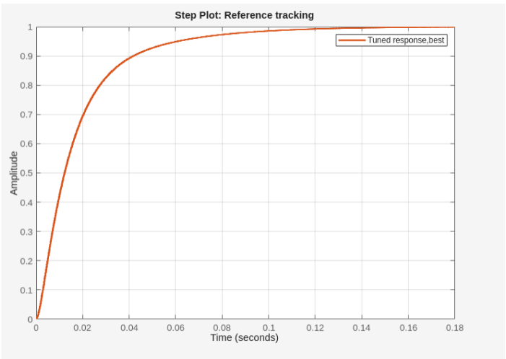
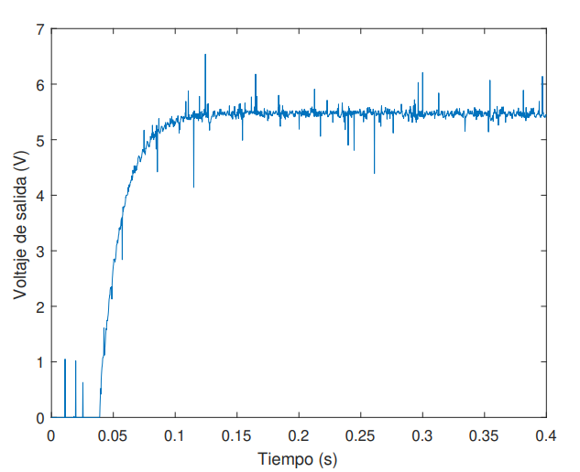

Sintonización
MATLAB PID Tuner – Respuesta lenta y robusta.
$$Setpoint=5,50 V$$
$$Kp=0,06;Ki=3,47;Kd=−2 x{10}^{−4};N=59,7$$

Slide 25
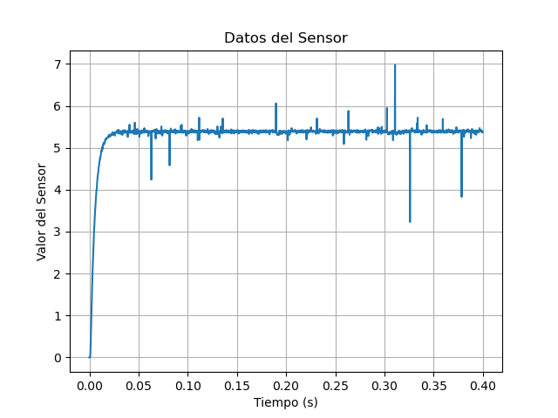
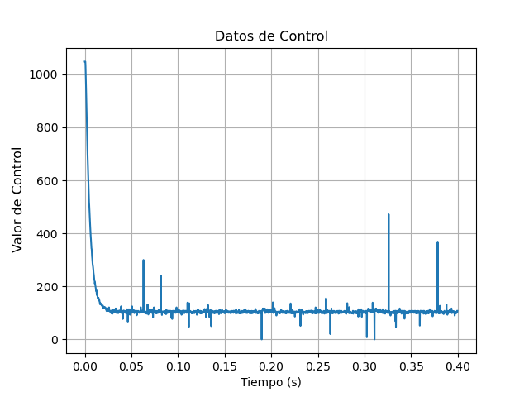

Resultados
$$Kp=0,5;Ki=0;Kd=0;N=0$$
$$Setpoint=6,00 V$$

Slide 26
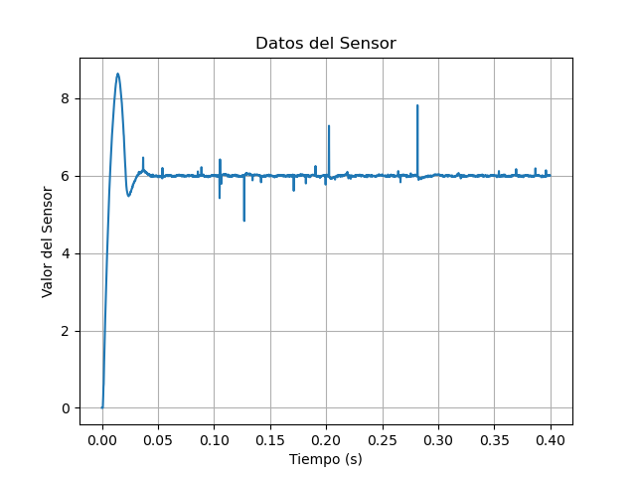
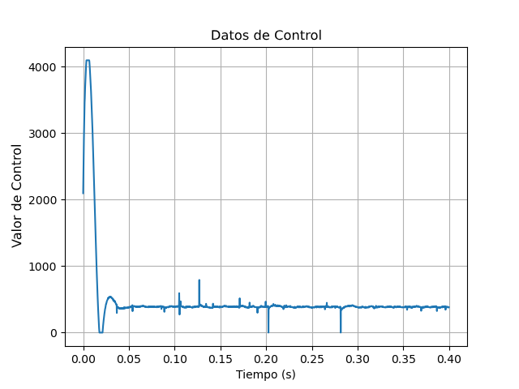
Resultados
$$Kp=1;Ki=500;Kd=0;N=0$$
$$Setpoint=6,00 V$$

Slide 27
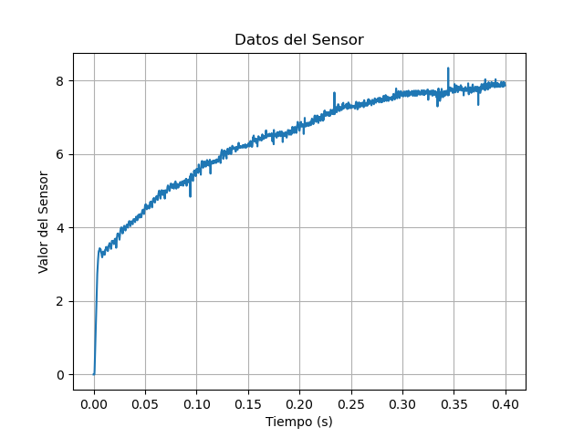
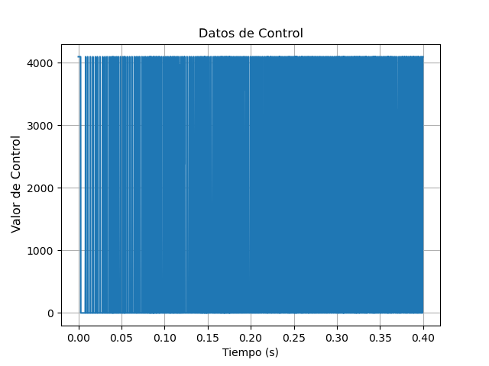
Resultados
Sistema inestable
$$Kp=1;Ki=0;Kd=5;N=500$$
$$Setpoint=6,00 V$$

Slide 28
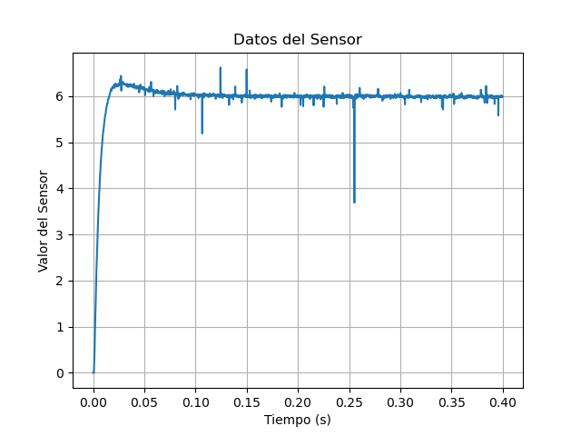
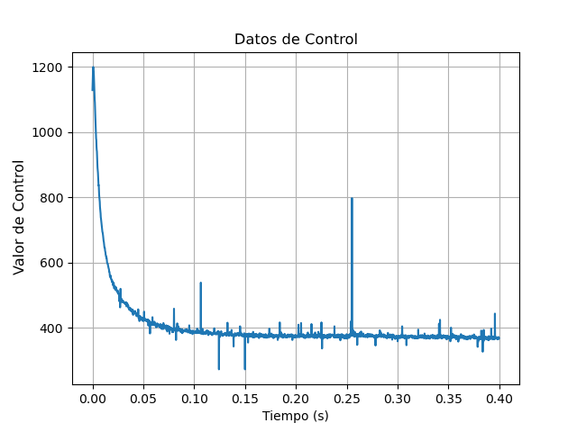
Resultados
$$Kp=0,54;Ki=52,39;Kd=2,74 x{10}^{−4};N=543$$
$$Setpoint=6,00 V$$

Slide 29
Demostración
Y espacio de preguntas

Slide 30
Conclusión
Se diseñó e implementó un sistema de control PID para un convertidor Buck.
El convertidor Buck es capaz de mantener la tensión constante a la salida independientemente de las variaciones del valor de entrada y perturbaciones en la salida.
Se obtuvo un modelo del sistema de manera empírica que se comporta de manera similar a la planta.

Slide 31
Referencias
Eduardo Adam. Instrumentación y control de procesos. 3ra edición. Santa Fe: Ediciones UNL, 2020.
Byungcho Choi. Pulsewidth Modulated DC-to-DC Power Conversion: Circuits, Dynamics, Control and DC Power Distribution Systems. 2nd edition. Hoboken, New Jersey: John Wiley & Sons, Inc., 2022.
Picuino. Control PID. 2024. url: https://www.picuino.com/es/control-pid.html (visitado 26-08-2024).
Rashid Muhhammad H. Electrónica de potencia, circuitos, dispositivos y aplicaciones. 3ra. Naucalpan de Juárez, Edo. de México: Pearson Educación, 2004.
Espressif Systems. ESP-IDF Programming Guide. 2024. url: https://docs.espressif.com/projects/esp-idf/en/v5.3/esp32s3/api- reference/index.html (visitado 30-08-2024).

Slide 32
Muchas gracias
Mateo Antonio Cignetti – mateo@cignetti.ar
Ignacio Galliano – igalliano@facultad.sanfrancisco.utn.edu.ar
Contacto:

